Slide 1

Ordenamiento con árboles
Heap Sort

Slide 2

Contexto
Heap Sort: Ordenamiento por montículo
Categoría: Algoritmos de ordenamiento basados en comparación.
Idea principal: Convierte una lista desordenada en un heap máximo (árbol binario completo, donde cada nodo es mayor a sus hijos) o mínimo (el valor de cada nodo siempre es menor o igual que los valores de sus hijos).

Slide 3
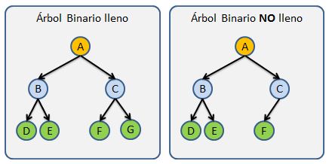
Árbol binario completo
Todos los niveles, excepto posiblemente el último, están completamente llenos.
En el último nivel, los nodos se colocan de izquierda a derecha sin huecos.

Slide 4

¿Qué es max heap y min heap?
max heap
En un max heap, el valor de cada nodo padre (raíz) es mayor o igual que el de sus hijos.
Esto significa que el elemento más grande está siempre en la raíz.
min heap
En un min heap, el valor de cada nodo padre es menor o igual que el de sus hijos.
Esto significa que el elemento más pequeño está siempre en la raíz.

Slide 5
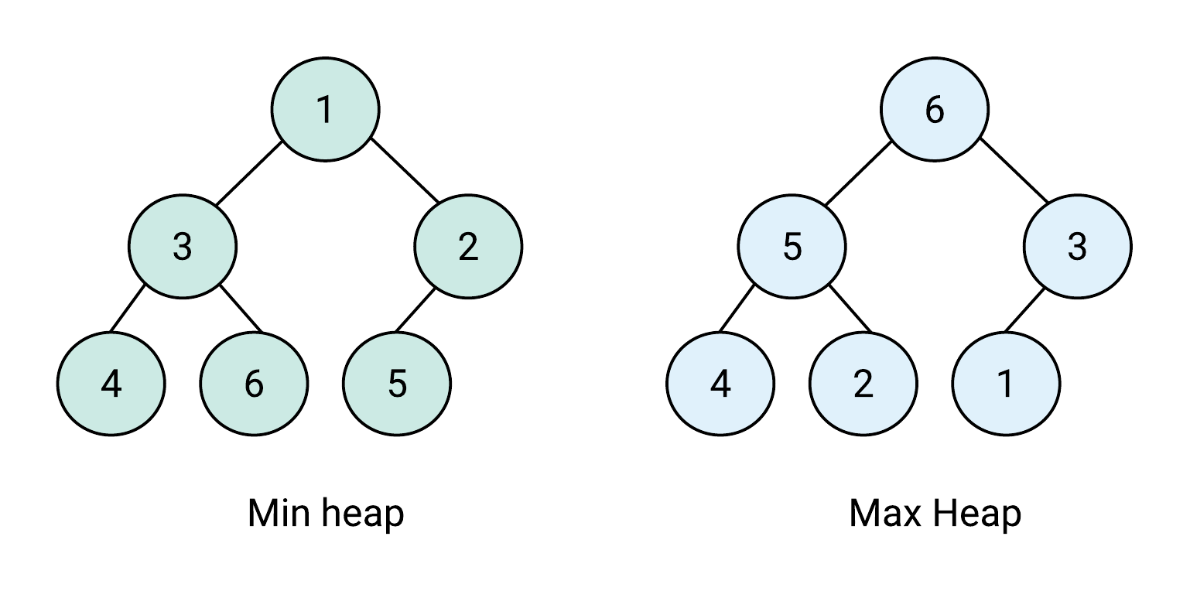

Slide 6

Operaciones
BuildHeap: Convierte el arreglo en un árbol binario completo. Reorganiza los elementos para cumplir la propiedad del heap (padre ≥ hijos en un Max-Heap).
Heapify: Reorganiza el árbol para mantener la propiedad del heap (max o min). Usa el proceso de siftDown para reorganizar los valores del árbol. Se aplica cuando un nodo rompe la propiedad del heap.

Slide 7
Operaciones
extractMax() / extractMin(): Extrae el mayor o menor elemento (la raíz). Luego reajusta el heap.
delete(): Elimina la raíz (o cualquier nodo) y reajusta con sift down.
SiftDown: Proceso de bajar un nodo cuando es menor que alguno de sus hijos (en un max-heap).
Se usa al eliminar la raíz o reajustar el heap.

Slide 8

Operaciones
insert(): Inserta un nuevo elemento en el heap y lo sube con sift up hasta su lugar correcto.
SiftUp: Proceso de subir un nodo en el heap cuando es mayor que su padre (en un max-heap).
Se usa al insertar un nuevo elemento.

Slide 9
Funcionamiento
[74, 60, 54, 17, 19, 13, 25]
max heap (ordenar de mayor a menor)
74
60
54
17
19
13
25

Slide 10
max heap
SiftUp
74
74
60
60
54
54
17
19
13
25
17
19
67
25
67
13
Se inserta en la izquierda del último nivel

Slide 11
max heap
SiftUp
74
60
67
17
19
54
25
13

Slide 12
extractMax() / extractMin()
74
25
60
60
54
54
17
19
17
19
13
25
13

Slide 13
extractMax() / extractMin()
Min Heap
60
25
54
17
19
13
[60, 25, 54, 17, 19, 13, 74]

Slide 14
Usando la lista
[5, 2, 8, 1, 14, 17, 4, 3, 19]

Slide 15
Usando la lista
El primer paso para representar el arreglo en un árbol se ordenan los datos de izquierda a derecha
5
2
8
1
14
17
4
3
19

Slide 16
Usando la lista
El primer elemento del nodo es el que representa la cabeza del arreglo, en este caso el 5 es la cabeza y correspondería a la posición 0 del arreglo
5
2
0
8
1
1
14
17
2
4
3
3
19
4
5
6
7
8

Slide 17
Usando la lista
Para aplicar el algoritmo de ordenamiento heapify se compara el elemento i del arreglo con su pariente mas cercano que es igual o menor a
(i-1)/2, el algoritmo se aplica iniciando con el ultimo elemento del arreglo en orden descendente
5
2
0
8
1
1
14
17
2
4
3
3
19
4
5
6
7
8

Slide 18
Usando la lista
Al comparar al elemento 8 con su pariente mas cercano que es el 3 resulta ser mas grande que el, así que el paso siguiente es el intercambio de posiciones
5
2
0
8
1
1
14
17
2
4
3
3
19
4
5
6
7
8

Slide 19
Usando la lista
Ocurre lo mismo al comparar ahora el elemento 3 con su pariente mas cercano que es el 1, entonces se intercambia posición
5
2
0
8
19
1
14
17
2
4
3
3
1
4
5
6
7
8

Slide 20
Usando la lista
Y por ultimo resulta ser mas grande que el primer elemento de la lista, por lo que intercambian posición
5
19
0
8
2
1
14
17
2
4
3
3
1
4
5
6
7
8

Slide 21
Usando la lista
El siguiente en comparar es el elemento 7 del arreglo, de ahí notamos que es mas grande que su pariente mas próximo
19
5
0
8
2
1
14
17
2
4
3
3
1
4
5
6
7
8

Slide 22
Usando la lista
El proceso se repite para los n elementos de la lista, al final nos queda el elemento mas grande en la cima del arreglo.
19
14
0
17
3
1
5
8
2
4
2
3
1
4
5
6
7
8

Slide 23
Usando la lista
Al final el elemento que representa la cabeza del arreglo para a ser el ultimo y el ultimo pasa a ser ahora el de la cabeza del arreglo.
19
14
0
17
3
1
5
8
2
4
2
3
1
4
5
6
7
8

Slide 24
Usando la lista
Posteriormente se aplica la función siftdown
1
14
0
17
3
1
5
8
2
4
2
3
19
4
5
6
7
8

Slide 25
Usando la lista
Se compara primero cual valor de los hijos del primer elemento es mayor, después el que resulte mayor intercambia posición y el elemento que ocupaba el primer lugar del arreglo va bajando comparándose con sus hijos e intercambiando su lugar con quien resulte mayor que el mismo y de su hermano si es el caso.
1
14
0
17
3
1
5
8
2
4
2
3
19
4
5
6
7
8

Slide 26
Usando la lista
La forma de saber con que nodos se debe comparar el elemento que se baja es despejando la formula que utilizamos para encontrar el pariente mas cercano en el heapify; que seria como 2i+1 donde i seria el nodo padre y tomaría el del nodo con el que se intercambia en cada iteración hasta llegar a un numero que exceda el numero de elementos del arreglo.
17
14
0
1
3
1
5
8
2
4
2
3
19
4
5
6
7
8

Slide 27
Usando la lista
Una vez que termine la función shift down el elemento que esta en la cabeza del arreglo pasa ahora al penúltimo elemento
17
14
0
8
3
1
5
1
2
4
2
3
19
4
5
6
7
8

Slide 28
Usando la lista
Posteriormente el proceso se repite otra vez y en cada iteración al finalizar la función de shift down el elemento que queda en la cabeza del array se intercambia con el elemento que viene estando una posición menos que la posición del que quedo mas grande en la iteración anterior(se viene dando por la posición n-k donde k es la iteración y n el tamaño del arreglo).
2
14
0
8
3
1
5
1
2
4
17
3
19
4
5
6
7
8

Slide 29
Usando la lista
Al final el árbol nos quedaría de la siguiente manera
1
2
0
3
4
1
5
8
2
14
17
3
19
4
5
6
7
8

Slide 30
Arreglo ordenado
[5, 2, 8, 1, 14, 17, 4, 3, 19]
[1, 2, 3, 4, 5, 8, 14, 17, 19]

Slide 31
Ventajas y desventajas
Ventajas | Desventajas
Siempre O(n log n) | No es estable (elementos iguales pueden cambiar ded orden)
No requiere gran cantidad de memoria extra | No aprovecha si los datos están parcialmente ordenados.
No requiere estructura extra pues usa el mismo arreglo

Slide 32

Características
Estabilidad: No es estable, durante la construcción del heap o en la extracción de elementos, pueden intercambiar posiciones incluso si son iguales. Para que un algoritmo sea estable debe mantener el orden relativo de los elementos.
In-Place: No necesita memoria significativa, usa variables temporales. Todo se hace dentro del mismo arreglo.
Adaptabilidad: No adaptativo. Construye el heap completo y extrae máximos o mínimos, sin importar si el arreglo ya está ordenado.

Slide 33
Complejidad temporal
Caso | Complejidad | ¿Por qué?
Mejor caso | O(n log n) | Incluso si el arreglo ya está ordenado, el heap se construye y se extrae cada elemento.
Caso promedio | O(n log n) | La mayoría de los elementos requieren comparaciones y ajustes en el heap.
Peor caso | O(n log n) | No existe degradación como en Quick Sort; siempre realiza las mismas operaciones.
Espacial | O(1) | No necesita arreglos auxiliares demasiado grandes, por lo que la memoria utilizada no depende del tamaño del arreglo.

Slide 34
comparación con otros algoritmos
Caso | mejor caso | promedio | peor caso
heap sort | O(n log n) | O(n log n) | O(n log n)
selection sort | O(N^2) | O(N^2) | O(N^2)
tree sort | O(n log n) | O(n log n) | O(N^2)

Slide 35
CASOS
¿En que escenarios es mas eficiente?:Funciona bien en situaciones donde no se puede gastar mucha memoria, porque usa el mismo espacio de la lista para trabajar.
Ejemplos reales: Bases de datos, Renderización 3d, Sistemas embebidos

Slide 36

Conclusión
Heap Sort es un algoritmo eficiente e in-place que garantiza un tiempo de ejecución constante y funciona bien con grandes conjuntos de datos o cuando se requiere acceso rápido a máximos o mínimos. No es estable, por lo que no mantiene el orden relativo de elementos iguales, pero se recomienda cuando se prioriza eficiencia y bajo consumo de memoria.

Slide 37


CADA QUE PREGUNTAS, UN GATO ES GOLPEADO
YO CON LOS QUE PREGUNTAN:

